Slide 1
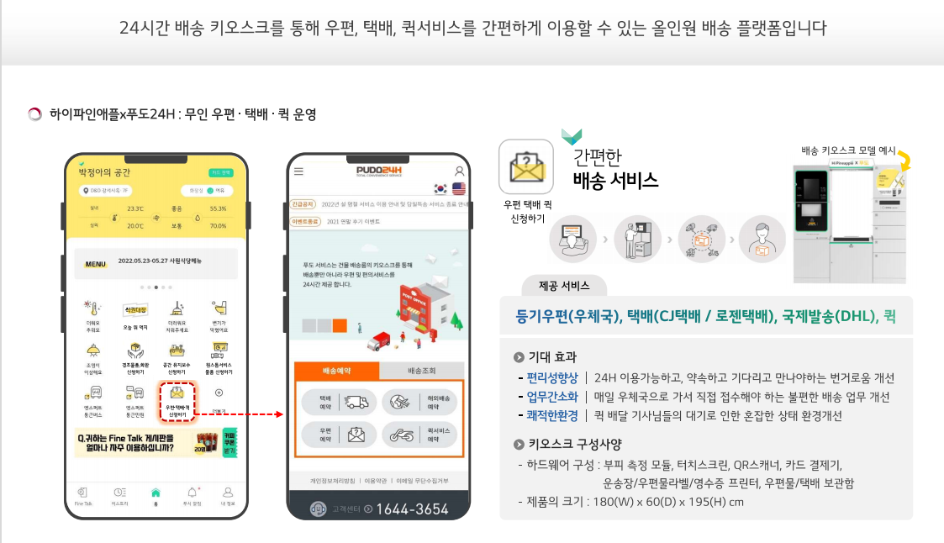
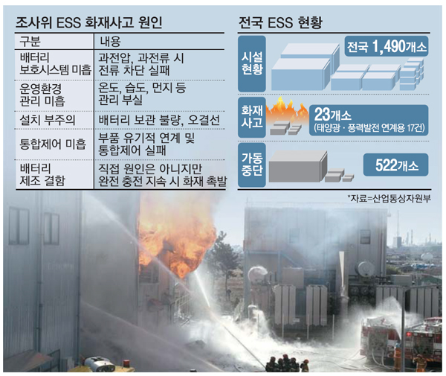



ESS 화재 확산 방지 솔루션 서비스
“전기차‧ESS 불나면 몸부터 피하라”
사고 원인 및 현황
Pain Point
- 복합 재난에 따른 진화/현장 접근 어려움
- 1,000 ℃ 넘는 열폭주, 배터리폭발 및 고전압 감전 위험
화염 및 폭발
독성가스
- 맹독성 불화수소 외 다수의 유독가스 생성/방출
1MWh 당 0.2억 ~ 2억 mg 생성되며 이는 미국산업안전보건연구원의 유해물질노출기준값 m3당 0.025g의 최대 800만배에 해당
- 2019년 미국 애리조나 ESS 화재진화 당시 폭발사고로 소방관 4명의 중상을 입었으며,
- 2021년 4월에는 중국 베이징 쇼핑몰 ESS 화재로 소방관 3명이 사망하고
- 같은해 독일에선 특수복을 갖춰입은 소방대원 12명이 불산에 노출되는 사고가 발생
화재 확산은 ?
출처: 산업통상자원부 ‘민관합동 ESS 화재사고 원인조사 위원회’ 2019.6.11 보도자료

Slide 2
ESS 화재 확산 방지 솔루션 서비스
“전기차‧ESS 불나면 몸부터 피하라”
RMS x ㈜가드케이 파이어커버 오토시스템 ‘화재 확산 방지 솔루션’
운영 예상 시나리오
As-is
발화
소화
화재 경보
소화수(약제)
방출
현장 출동/확인
소화기/소화전 등
초동 진화
비상 방송 안내
/ 화재 신고
현장 접근 통제
소방관 도착
/ 요청 사항 지원
조리 준비
조리 중
화재 안전관리 매뉴얼 시행
To-be
사전
예방
가스 점화
발화점 감시
1차 경보음 방출
2차 경보음 및
가스밸브자동차단
발생 원인 및 조치 내용 Database 화
추가 예방 조치 (조리방식 변경 등)

Slide 3
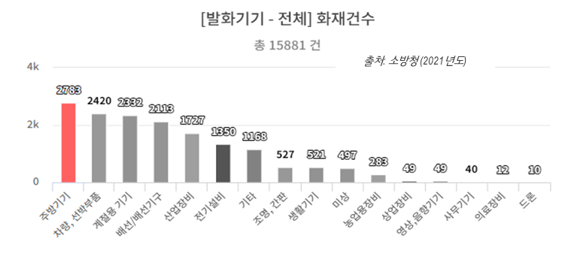

ESS 화재 확산 방지 솔루션 서비스
주방 內 조리기구 화재와 관련한 고객 Pain Point를 개선하고 시설물의 안전 향상을 위한 서비스를 제안함
주방 조리기구 화재 Pain Point
- 식용류 등 기름을 사용하는 조리기구는 발연점을 넘으면 자연 발화되어 화재 위험이 상존함에도, 대부분 경험과 감각에 의존하여 조리 기구 온도가 관리됨
- 소화 위주의 화재 대처로 인한 직접적인 피해보다 음식물 오염, 주방 청소, 화재 원인 규명과 보고, 소화 약제 재충전 등 후속 조치에 따른 간접 피해가 큼
RMS x ㈜그립 주방 화재 예방 솔루션
운영 예상 시나리오
발화
소화
조리 준비
조리 중
화재 안전관리 매뉴얼 시행
As-is
가스 점화
발화점 초과
발화
화재 경보
소화기 사용
대비 안내 등
To-be
사전
예방
가스 점화
발화점 감시
1차 경보음 방출
2차 경보음 및
가스밸브자동차단
발생 원인 및 조치 내용 Database 화
추가 예방 조치 (조리방식 변경 등)
※ 지정 사용자(관리자, 소방안전관리자, 급식매니저 등)와 관제센터에 자동 알림 기능 제공

Slide 4
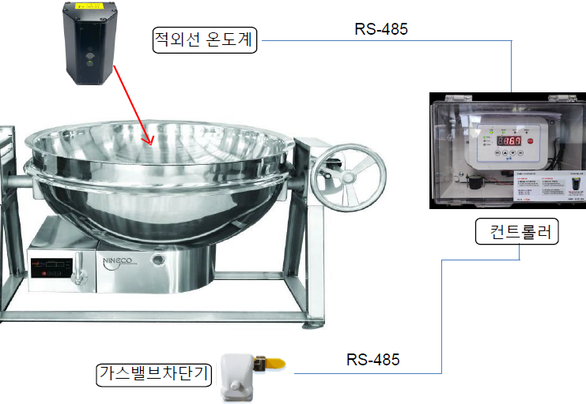

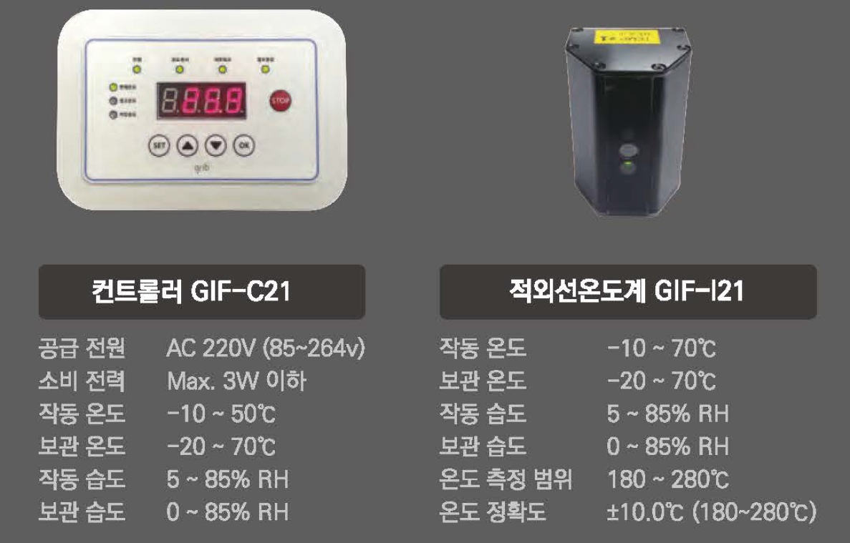
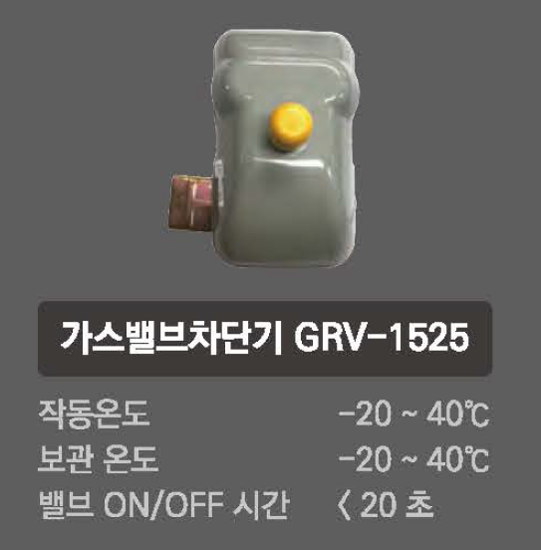
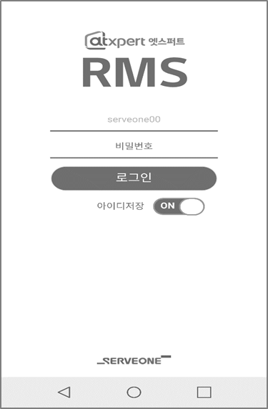
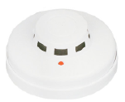

주방 화재 예방 솔루션 (자동 가스 차단) 서비스
㈜그립 ‘ALLSAFER’ 제품 사양
주요 서비스/기능 (자동 가스 차단)
주방조리기기의 온도를 측정하여
자동으로 가스밸브를 차단하는
자동 화재 예방 시스템
직접 피해 방지 | 인명 / 재산 피해 방지
간접 피해 방지 | 근무자의 심적 안정 / 업장 손실 최소화
기업 이미지 개선 | 안전사고 사전 대응 기업 이미지 개선 (ESG기업)
- 서비스 이용 범위 : 가스용 주방조리기기를 사용하는 업장
- 서비스 특징
. 적외선으로 온도 감지, 내구성, 안전성이 뛰어남
. 기준 설정 온도 초과 시 경고음 발생
. 과열상황 감지 시 자동 배관 차단, 확장성 용이
추가 기능 반영사항
- RMS 연동 개발 및 추가 아이템 제안
1) 경보 및 상태 변동 정보의 SMS 알림 (’23년 2월)
2) 주방 환경(온습도, CO2) 모니터링 기능 확장 가능
3) 방화취약구역 내 IoT 화재감지기 추가 설치 가능

Slide 5
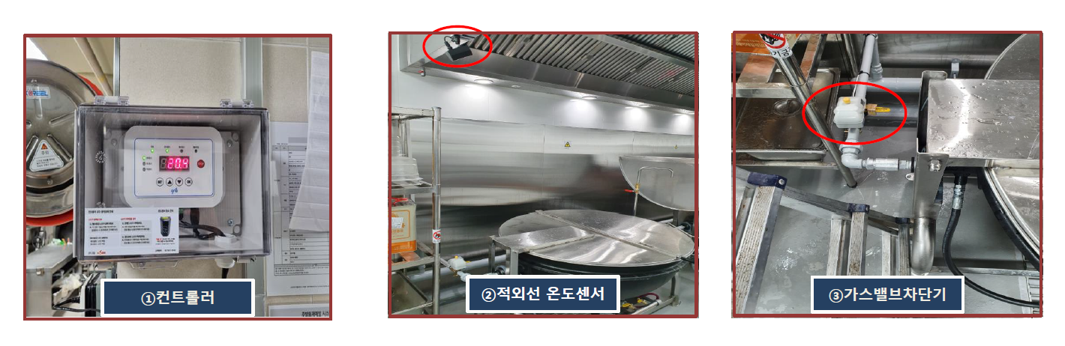
주방 화재 예방 솔루션 (자동 가스 차단) 서비스
설치 예시

Slide 6

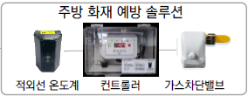


주방 화재 예방 솔루션 (자동 가스 차단) 서비스
서비스 유형(안)
TYPE 1
TYPE 2
“Basic형”
“Standard 형”
현장 운용만 가능한 단독형 서비스
원격모니터링이 가능한 네트워크형 서비스
원격 경보 X 로컬경보 O
원격 경보 O 로컬경보 O
+
소방안전관리자 / 관제센터
조리기구의 실시간 온도 확인 가능(디지털 수치)
주방 관리자(급식매니저 등)에 의한 화재 예방 중심의 안전 관리
기본 1년 무상 A/S 제공
원격 모니터링/알림 서비스로 이중 안심 관리
소유주, 소방안전관리자와 경보 Data 공유를 통한 합동 안전 관리
약정 기간동안 구독서비스(정기점검 및 유지관리비 포함)를 통한 초기 투자 비용 및 추가 부담 완화
※ 계약 세부 조건은 사전 물량 조사 후 업체와 협의 예정
1회성 투자로 주방안전관리를 확보하고 싶은 고객,
곰탕 등 조리시간이 길어서 자리를 비우기 쉬운 음식점주
전문조직에게 주방안전관리를 위탁하고 싶은 고객,
비상주/ 다빌딩 등 중앙 조직에서 안전 Data 관리를 원하는 고객

Slide 7
(참고1) 세부 견적 내역(안)
[주방 화재 예방 솔루션 설치 현장] 전자가산R&D캠퍼스운영센터: ’22년 8/30 ~ 9/16, 매입가 4,260,000원 발주대행
견적(안)_ 1set 기준
“Basic형”
매출: 2,461,000원 /1년
매총1: 161,000원 /1년
“Standard 형”
매출: 6,840,000원 /3년
매총1: 452,000원 /3년

Slide 8
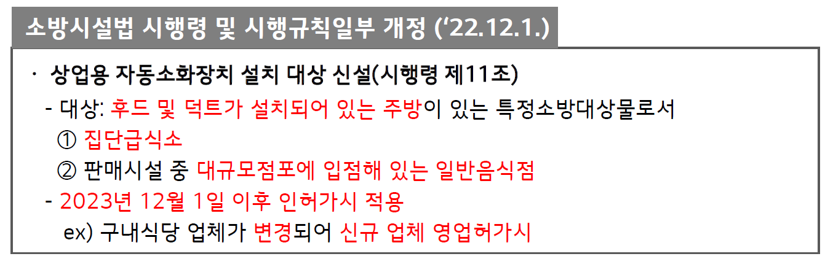
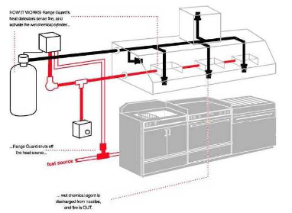
(참고2) 상업용 주방자동소화장치
기존 법규에서는 자진 설치 설비였던 ‘상업용 주방자동소화장치’의 의무 설치 대상을 명시
※ 참조. [전사공지] 소방관계법규 주요 개정내용 ‘22.12.12

Slide 9

데이터센터의 ESS 장치 화재 또한 배터리가 완전히 연소할 때까지 열을 낮추면서 열폭주 현상이 일어나지 않도록 관리하며 완전 연소를 기다리는 것
ESS 화재 확산 방지 솔루션 서비스
화재 신호 감지
현장 출동
화재 발생 여부
N
화재 경보
소화수(약제)
방출
현장 출동/확인
소화기/소화전 등
초동 진화
비상 방송 안내
/ 화재 신고
현장 접근 통제
소방관 도착
/ 요청 사항 지원
Y
화재 발생
비화재
경보 및 비상방송
중단
방재실
현장 대응반
방
재
실
비상 안내방송 송출
비상 연락망 가동
상황보고/현장 통제
비상대피로확보
비화재보
안내방송 송출
방
재
실
초기 진화 출동
층별 비상대피유도
소방서 신고
응급 구호활동
대피 유도 중단 및
비화재보 안내
소화기,소화전 사용
소화 활동
출
동
조
통합운영센터 및
승강기 업체 신고
중요 물품 반출
대피 유도 활동
원인파악 및 소방시설 복구/ 불편접수 및 처리
공
통
설비 확인 및 제어
화재 진압(자체)
화재 진압 지원
(소방서 & 자체진화조)
화재 진압
통합운영센터 보고
사후 절차 (유관기관 조사 지원 등)

